Slide 1

Thực hành
CHƯƠNG TRÌNH DỊCH
Bài 3: Phân tích cú pháp
Phạm Đăng Hải
haipd@soict.hust.edu.vn

Slide 2
Nhiệm vụ của bộ ptcp
Xử lý lỗi
Token
Phân tích cú pháp
Phân tích ngữ nghĩa
Bảng ký hiệu
Kiểm tra cấu trúc ngữ pháp của chương trình
Kích hoạt bộ phân tích ngữ nghĩa và bộ sinh mã

Slide 3
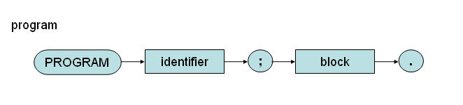
Sơ đồ cú pháp của KPL

Slide 4
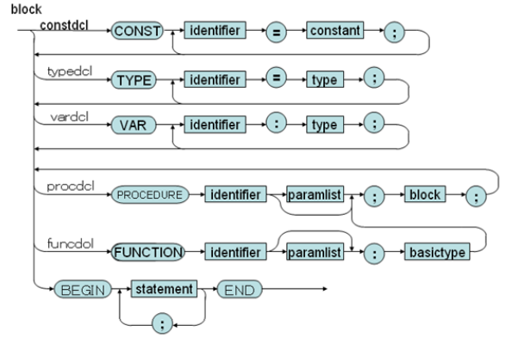
Sơ đồ cú pháp cho ngôn ngữ KPL

Slide 5
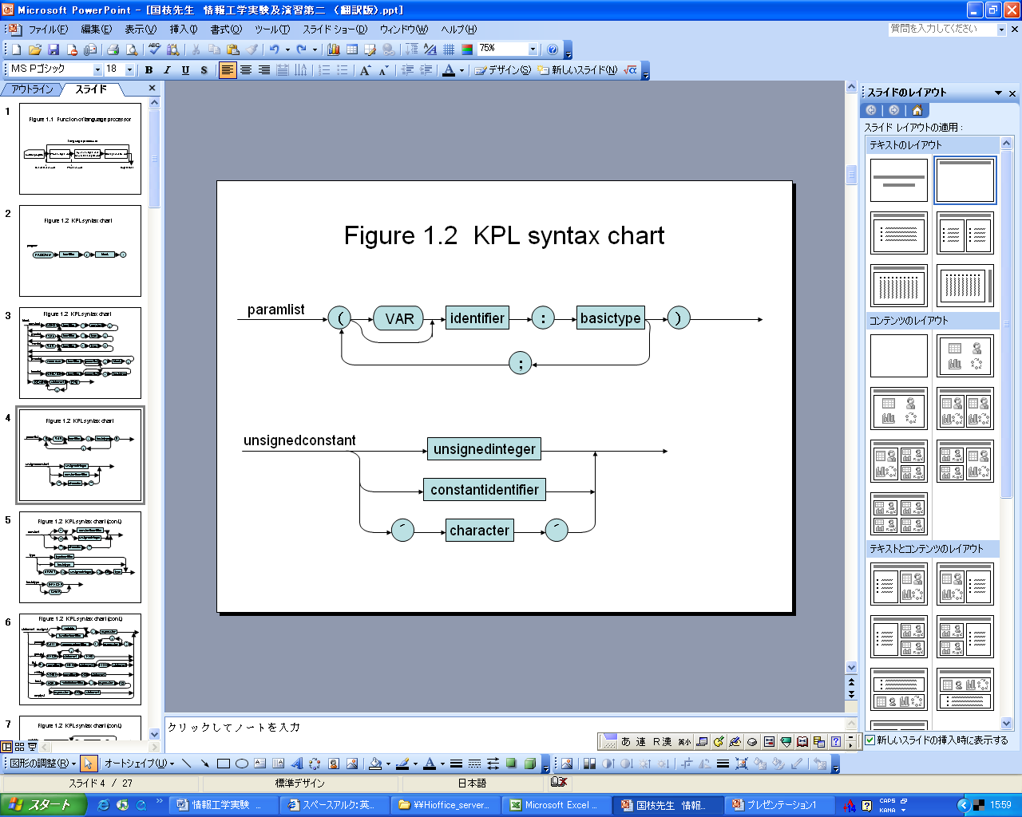
Sơ đồ cú pháp cho ngôn ngữ KPL

Slide 6
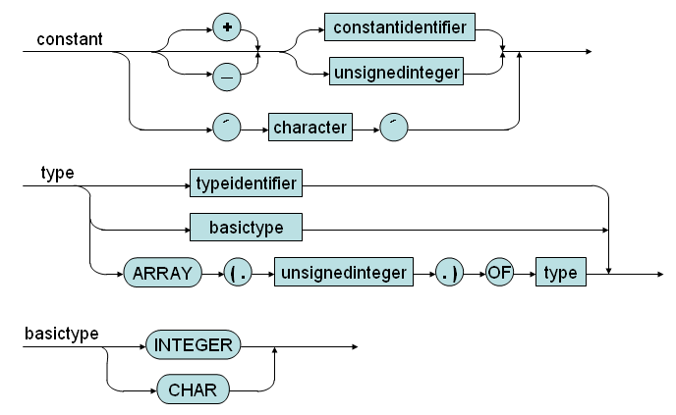
Sơ đồ cú pháp cho ngôn ngữ KPL

Slide 7
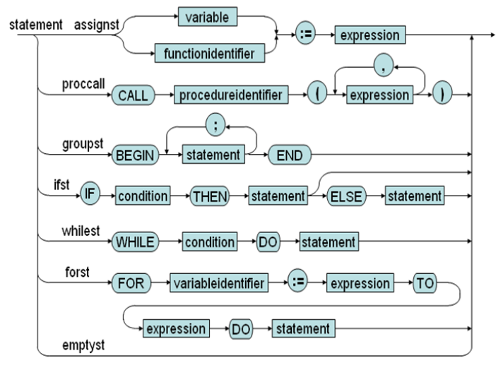
Sơ đồ cú pháp cho ngôn ngữ KPL

Slide 8
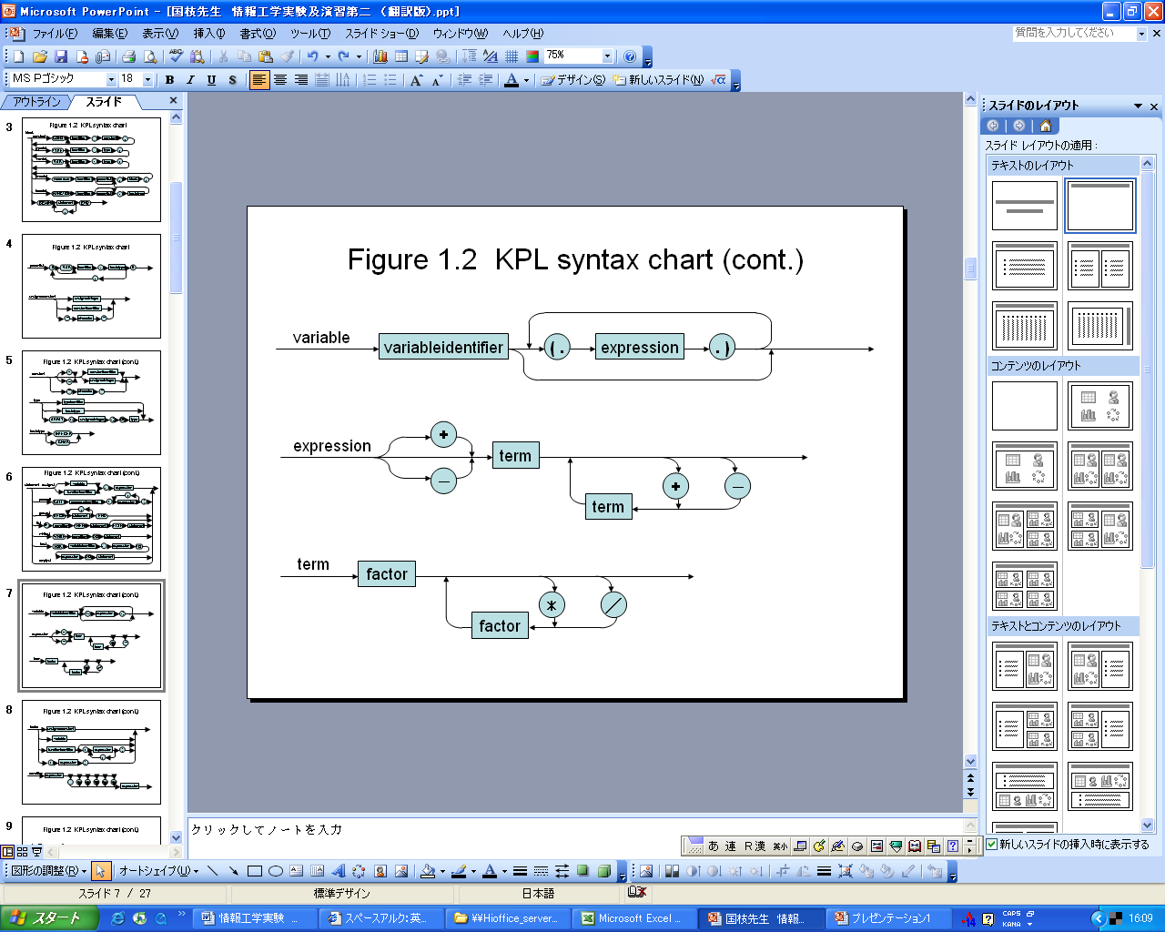
Sơ đồ cú pháp cho ngôn ngữ KPL

Slide 9
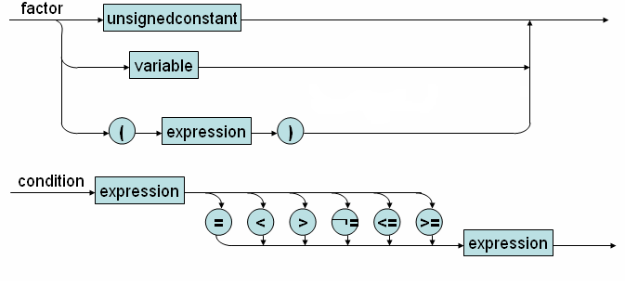
Sơ đồ cú pháp cho ngôn ngữ KPL

Slide 10
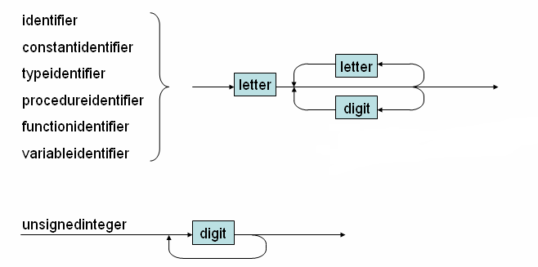
Sơ đồ cú pháp cho ngôn ngữ KPL

Slide 11
Chuyển đổi sang văn phạm BNF
Thực hiện loại bỏ đệ quy trái
Thực hiện nhân tử trái

Slide 12
Văn phạm BNF
Prog ::= KW_PROGRAM Ident SB_SEMICOLON Block SB_PERIOD
Block ::= KW_CONST ConstDecl ConstDecls Block2
Block ::= Block2
Block2 ::= KW_TYPE TypeDecl TypeDecls Block3
Block2 ::= Block3
Block3 ::= KW_VAR VarDecl VarDecls Block4
Block3 ::= Block4
Block4 ::= SubDecls Block5
Block5 ::= KW_BEGIN Statements KW_END

Slide 13
Văn phạm BNF
ConstDecls::= ConstDecl ConstDecls
ConstDecls::= ε
ConstDecl ::= Ident SB_EQUAL Constant SB_SEMICOLON
TypeDecls ::= TypeDecl TypeDecls
TypeDecls ::= ε
TypeDecl ::= Ident SB_EQUAL Type SB_SEMICOLON
VarDecls ::= VarDecl VarDecls
VarDecls ::= ε
VarDecl ::= Ident SB_COLON Type SB_SEMICOLON
SubDecls ::= FunDecl SubDecls
SubDecls ::= ProcDecl SubDecls
SubDecls ::= ε

Slide 14
Văn phạm BNF
FunDecl ::= KW_FUNCTION Ident Params SB_COLON BasicType SB_SEMICOLON Block SB_SEMICOLON
ProcDecl ::= KW_PROCEDURE Ident Params SB_SEMICOLON Block SB_SEMICOLON
Params ::= SB_LPAR Param Params2 SB_RPAR
Params ::= ε
Params2 ::= SB_SEMICOLON Param Params2
Params2 ::= ε
Param ::= Ident SB_COLON BasicType
Param ::= KW_VAR Ident SB_COLON BasicType

Slide 15
Văn phạm BNF
Type ::= KW_INTEGER
Type ::= KW_CHAR
Type ::= TypeIdent
Type ::= KW_ARRAY SB_LSEL Number SB_RSEL KW_OF Type
BasicType ::= KW_INTEGER
BasicType ::= KW_CHAR
UnsignedConstant ::= Number
UnsignedConstant ::= ConstIdent
UnsignedConstant ::= ConstChar
Constant ::= SB_PLUS Constant2
Constant ::= SB_MINUS Constant2
Constant ::= Constant2
Constant ::= ConstChar

Slide 16
Văn phạm BNF
Constant2::= ConstIdent
Constant2::= Number
Statements ::= Statement Statements2
Statements2 ::= SB_SEMICOLON Statement Statement2
Statements2 ::= ε
Statement ::= AssignSt
Statement ::= CallSt
Statement ::= GroupSt
Statement ::= IfSt
Statement ::= WhileSt
Statement ::= ForSt
Statement ::= ε

Slide 17
Văn phạm BNF
AssignSt ::= Variable SB_ASSIGN Expession
AssignSt ::= FunctionIdent SB_ASSIGN Expression
CallSt ::= KW_CALL ProcedureIdent Arguments
GroupSt ::= KW_BEGIN Statements KW_END
IfSt ::= KW_IF Condition KW_THEN Statement ElseSt
ElseSt ::= KW_ELSE statement
ElseSt ::= ε
WhileSt ::= KW_WHILE Condition KW_DO Statement
ForSt ::= KW_FOR VariableIdent SB_ASSIGN Expression KW_TO Expression KW_DO Statement

Slide 18
Văn phạm BNF
Arguments ::= SB_LPAR Expression Arguments2 SB_RLAR
Arguments ::= ε
Arguments2::= SB_COMMA Expression Arguments2
Arguments2::= ε
Condition ::= Expression Condition2
Condition2::= SB_EQ Expression
Condition2::= SB_NEQ Expression
Condition2::= SB_LE Expression
Condition2::= SB_LT Expression
Condition2::= SB_GE Expression
Condition2::= SB_GT Expression

Slide 19
Văn phạm BNF
Expression ::= SB_PLUS Expression2
Expression ::= SB_MINUS Expression2
Expression ::= Expression2
Expression2 ::= Term Expression3
Expression3 ::= SB_PLUS Term Expression3
Expression3 ::= SB_MINUS Term Expression3
Expression3 ::= ε

Slide 20
Văn phạm BNF
Term ::= Factor Term2
Term2 ::= SB_TIMES Factor Term2
Term2 ::= SB_SLASH Factor Term2
Term2 ::= ε
Factor ::= UnsignedConstant
Factor ::= Variable
Factor ::= FunctionApptication
Factor ::= SB_LPAR Expression SB_RPAR
Variable ::= VariableIdent Indexes
FunctionApplication ::= FunctionIdent Arguments
Indexes ::= SB_LSEL Expression SB_RSEL Indexes
Indexes ::= ε

Slide 21
Văn phạm KPL
Tính FIRST và FOLLOW cho các ký hiệu không kết thúc?
Về cơ bản KPL là một ngôn ngữ LL(1)
  Có thể phân tích bởi phương pháp đệ quy trên xuống
Thiết kế một bộ phân tích đệ quy trên dưới
  Token lookAhead //Token xem trước
  Duyệt ký hiêu kết thúc
  Duyệt ký hiệu không kết thúc

Slide 22
Xây dựng Parser
STT | Tên tệp | Nội dung
1 | Makefile | Project
2 | scanner.c | Tệp chính
3 | reader.h, reader.c | Đọc mã nguồn
4 | charcode.h, charcode.c | Phân loại ký tự
5 | token.h, token.c | Phân loại và nhận dạng token, từ khóa
6 | error.h, error.c | Thông báo lỗi
7 | parser.c parser.h | Duyệt các cấu trúc chương trình nguồn
8 | main.c | Chương trình chính

Slide 23
Xem trước một token
Token *currentToken; // Token vừa đọc
Token *lookAhead; // Token xem trước
void scan(void) {
Token* tmp = currentToken;
currentToken = lookAhead;
lookAhead = getValidToken();//Thêm vào bộ pttv
free(tmp);
}
Token* getValidToken(void) {
Token *token = getToken();
while (token->tokenType == TK_NONE) {
free(token);
token = getToken();
}
return token;
}

Slide 24
Duyệt ký hiệu kết thúc
If Ch = a Then nextCh
Else Error (Đang đợi ký hiệu a)
a
void eat(TokenType tokenType) {
if (lookAhead->tokenType == tokenType) {
printToken(lookAhead);
scan();
} else missingToken(tokenType,
lookAhead->lineNo, lookAhead->colNo);
}

Slide 25
Duyệt ký hiệu không kết thúc và một sơ đồ
A
compileA();
A
X₁
X₂
X_{N}
void compileA(){
assert(“parsing a A..”);
T(X₁);
T(X₂); …..
T(X_{N});
assert(“A parsed..”);
}
//Thông báo quá trình
void assert(char *msg) {
printf("%s\n", msg);
}

Slide 26
Duyệt sơ đồ→Ví dụ sơ đồ Program
void compileProgram(void) {
assert("Parsing a Program ....");
eat(KW_PROGRAM);
eat(TK_IDENT);
eat(SB_SEMICOLON);
compileBlock();
eat(SB_PERIOD);
assert("Program parsed!");
}

Slide 27
Kích hoạt bộ ptcp
int compile(char * fileName) {
if (openInputStream(fileName) == IO_ERROR)
return IO_ERROR;
currentToken = NULL;
lookAhead = getValidToken();
compileProgram();
free(currentToken);
free(lookAhead);
closeInputStream();
return IO_SUCCESS;
}

Slide 28
Ví dụ Statement
FIRST(Statement) = {TK_IDENT, KW_CALL, KW_BEGIN, KW_IF, KW_WHILE, KW_FOR, ε}
FOLLOW(Statement) = {SB_SEMICOLON, KW_END, KW_ELSE}
/* Predict parse table for Expression */
Input Production Action
-------------------------------------------------------------------------------------------
TK_IDENT → Statement ::= AssignSt → compileAssignSt();
KW_CALL → Statement ::= CallSt → compileCallSt();
KW_BEGIN → Statement ::= GroupSt → compileGroupSt();
KW_IF → Statement ::= IfSt → compileIfSt();
KW_WHILE → Statement ::= WhileSt → compileWhileSt();
KW_FOR → Statement ::= ForSt → compileForSt();
------------------------------------------------------------------------------------------
SB_SEMICOLON → ε → do nothing (break;)
KW_END → ε → do nothing (break;)
KW_ELSE → ε → do nothing (break;)
-----------------------------------------------------------------------------------------------
Others Error

Slide 29
Ví dụ Statement
void compileStatement(void) {
switch (lookAhead-> tokenType){
case TK_IDENT:
compileAssignSt();
break;
case KW_CALL:
compileCallSt();
break;
case KW_BEGIN:
compileGroupSt();
break;
case KW_IF:
compileIfSt();
break;
case KW_WHILE:
compileWhileSt();
break;
case KW_FOR:
compileForSt();
break;
// check FOLLOW tokens
case SB_SEMICOLON:
case KW_END:
case KW_ELSE:
break;
// Error occurs
default:
error(ERR_INVALIDSTATEMENT, lookAhead->lineNo, lookAhead->colNo);
break;
}
}

Slide 30
Tuần 1
Dịch chương trình với
  Khai báo hằng
  Khai báo kiểu
  Khai báo biến
  Thân hàm rỗng

Slide 31
Tuần 2
Dịch chương trình với
  Khai báo hằng
  Khai báo kiểu
  Khai báo biến
  Các lệnh

Slide 32
Tuần 3
Dịch chương trình với đầy đủ sơ đồ cú pháp

